Slide 1
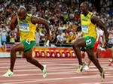
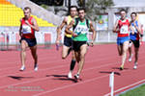
Легкая атлетика
Эстафетный бег
Учитель физкультуры СОШ №45
г. Бишкек Бауль уулу Акбар

Slide 2
Эстафетный бег – командный вид соревнований, в котором участники поочерёдно пробегают отрезки дистанции, передавая друг другу эстафетную палочку. По правилам соревнований эстафетная палочка имеет массу не менее 50 гр, длину 30 см и диаметр 4 см.
Эстафетный бег на стадионе проводится по кругу беговой дорожки. Беговые эстафеты на стадионе могут включать в себя этапы коротких и средних дистанций. Наряду с этим применяется эстафетный бег с этапами различной длины. Эстафетный бег проводится по отдельным и общим дорожкам.

Slide 3
Команда считается закончившей дистанцию бега в том случае, если эстафетная палочка пронесена от старта до финиша без нарушений правил соревнований.
Она передаётся из рук в руки, бросать её или перекатывать по дорожке не разрешается.
При передаче палочки запрещается какая – либо помощь одного участника другому.

Slide 4
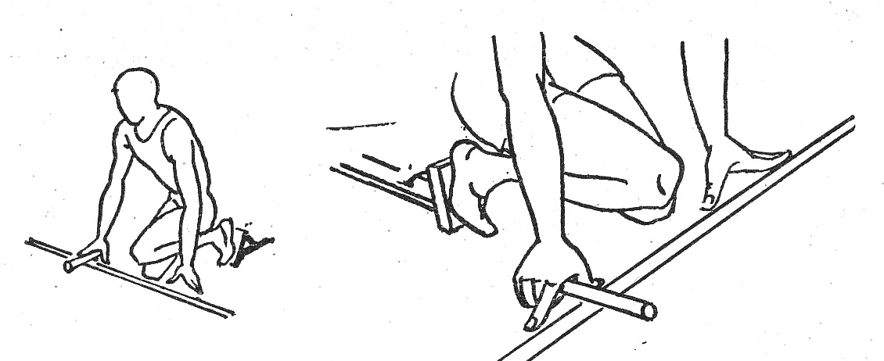
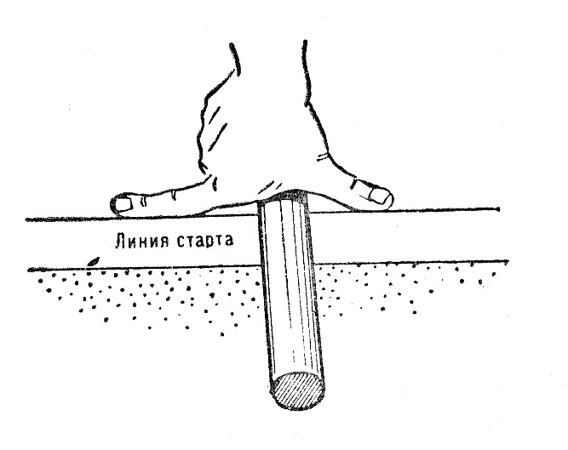
На 1 этапе бег начинается с низкого старта. Бегун держит эстафетную палочку в правой руке, сжимая её конец тремя или двумя пальцами. А большим и указательным опирается на грунт у стартовой линии. Сложность техники эстафетного бега заключается в передаче эстафеты на высокой скорости в ограниченной зоне.

Slide 5
Существует два способа передачи эстафетной палочки по этапам в беге 4х100 м :
Стартующий на первом этапе держит эстафету в правой руке и бежит возможно ближе к бровке. Ожидающий его второй бегун стоит ближе к наружному краю своей дорожки и принимает эстафету левой рукой. Он пробегает ( вторые 100 метров) по правой стороне своей дорожки и передаёт эстафету левой рукой в правую руку третьего участника.
2. способ передачи ( с перекладыванием бегуном принятой эстафеты из одной руки в другую)в эстафете 4х100м менее эффективны.

Slide 6
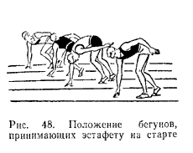
Спортсмены бегущие на 2,3,4-м этапах, используют зоны разбега (10метров)и передачи(20м),чтобы получить эстафету на максимальной скорости и пробежать свой этап с ходу. Бегун принимающий эстафету, занимает позу, близкую к позе низкого старта, встав правой ногой у линии, обозначающей начало разбега, он левую ногу ставит вперёд,
опирается правой рукой о дорожку, а левую руку отводит вверх - назад. В этом положении спортсмен смотрит назад под левое плечо на приближающегося бегуна. До момента передачи эстафеты у обоих бегунов руки движутся как в спринте

Slide 7
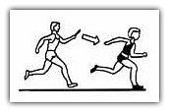
Но как только бегун приблизится к принимающему эстафету на расстояние, нужное для передачи, он даёт сигнал «хоп». Поэтому сигналу принимающий эстафету, не снижая темпа и не нарушая ритма бега, выпрямляет левую(для бегунов 2-го и 4-го этапов) руку с опущенной кистью( отведённый большой палец образует с остальными пальцами угол, открытый книзу). В это мгновение бегун, передающий эстафету, быстро вытягивает правую руку и движением снизу вперёд и слегка вверх точно вкладывает эстафетную палочку в кисть принимающего.

Slide 8
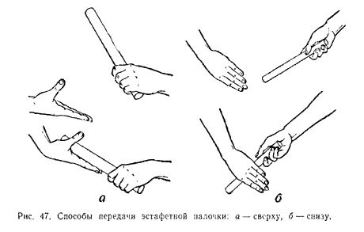

Slide 9
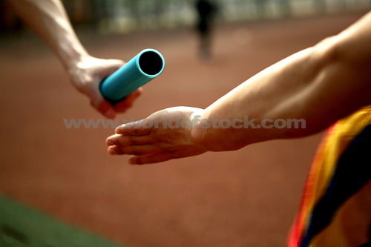
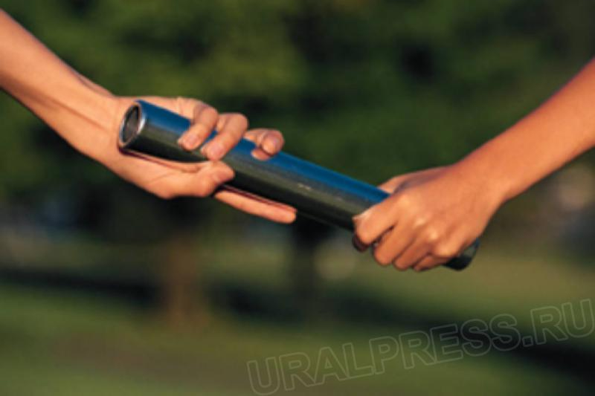
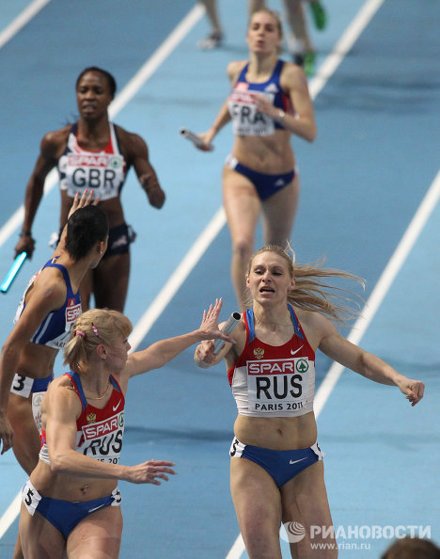

Slide 10
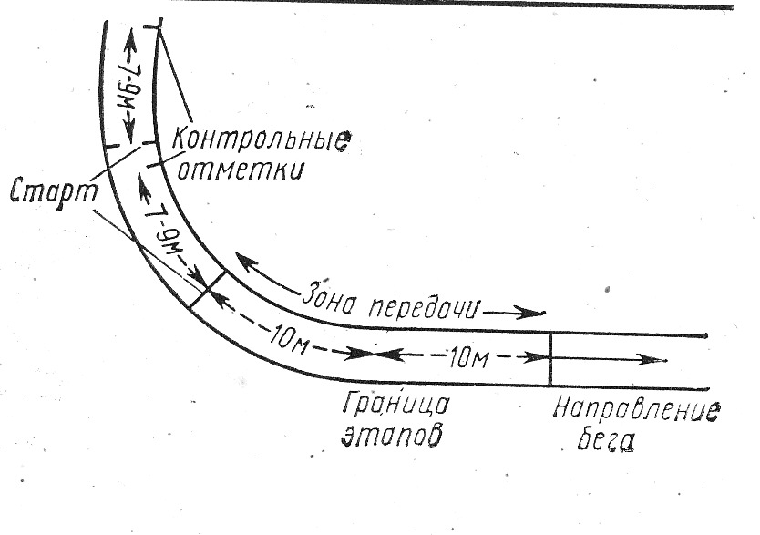
Передача эстафетной палочки разрешается только в зоне, по длине равной 20 м.

Slide 11
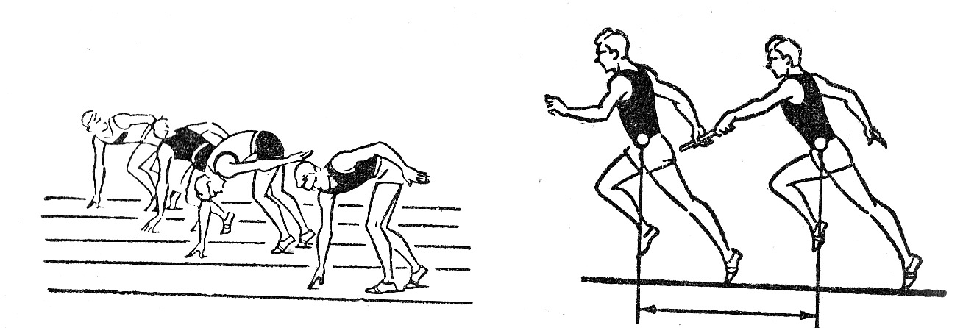
Бегун 1-го этапа приближается с максимальной скоростью к зоне передачи. Когда до зоны разбега ему остаётся 9-11 м, бегун второго этапа стремительно начинает бег стараясь развить возможно большую скорость, чтобы на 2-3 м до конца зоны догоняющий его бегун мог передать ему эстафету. Расстояние между бегунами во время передачи (1-1.3м) равно длине отведённой назад руки бегуна, принимающего эстафету, и длине вытянутой вперёд руки бегуна, передающего его.

Slide 12
Спасибо за внимание!

